Slide 1

Toán
Thực hành
YÊU CẦU CẦN ĐẠT
- Em biết cách đo và ước lượng độ dài đoạn thẳng trong thực tế
- Dóng các vật tahwngr hàng
- Ứng dụngt ỉ lệ bản đồ vào hình vẽ

Slide 2


Khởi động
Để đo độ dài của một vật (ví dụ mặt bàn học), ta không sử dụng các công cụ nào?
A. THƯỚC DÂY
B. THƯỚC THẲNG
C. GANG TAY
D. CÂN

Slide 3
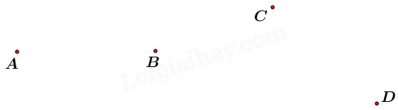
1. Trong hình dưới đây, em hãy:
a. Vẽ các đoạn thẳng AB, CD
b. Đo độ dài các đoạn thẳng đó
c. Kéo dài đoạn thẳng AB về phía điểm B, trên đó lấy một điểm E. Em nhận xét gì về ba điểm A, B, E?
E
b) Đo được độ dài đoạn thẳng AB = 5,1 cm ; CD =3,4 cm.
Ba điểm A, B, E thẳng hàng vì cùng nằm trên một đoạn thẳng theo cách vẽ.

Slide 4

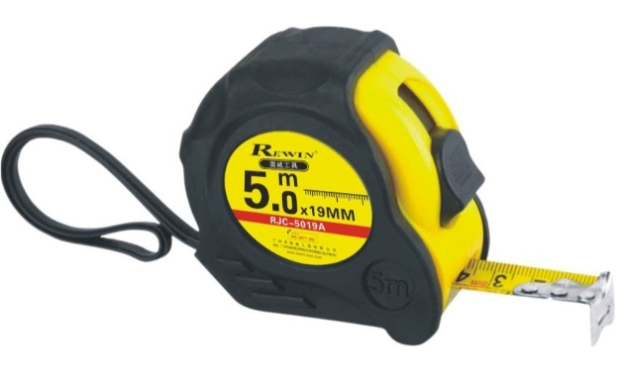
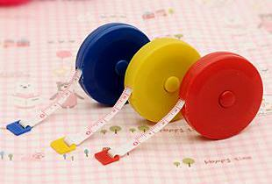
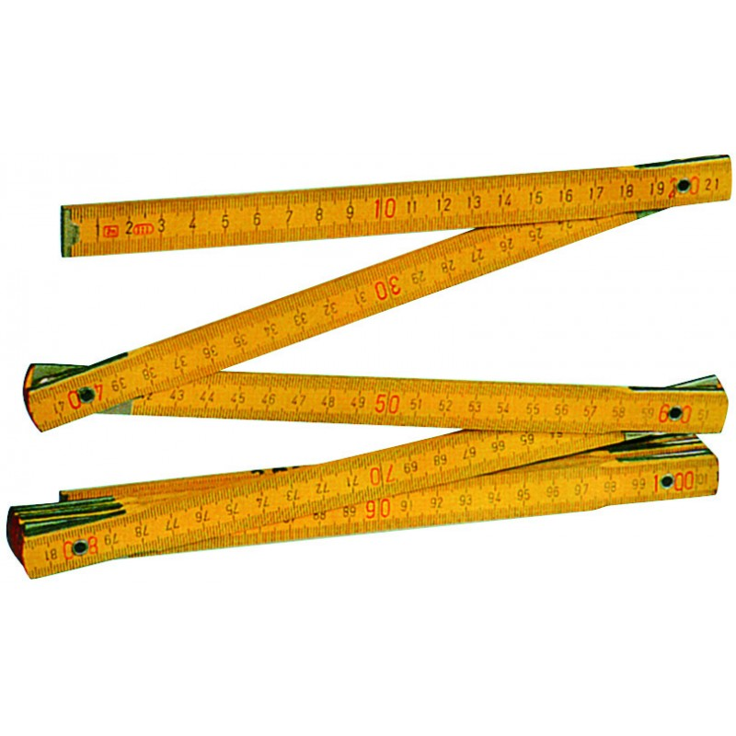
a) Đo đoạn thẳng trên mặt đất
Muốn đo độ dài một đoạn thẳng (không quá dài) trên mặt đất, người ta thường dùng thước dây.

Slide 5
a) Đo đoạn thẳng trên mặt đất
Ví dụ : Đo độ dài đoạn thẳng AB trên mặt đất. Ta có thể thực hiện như sau :
- Cố định một đầu thước dây tại điểm A sao cho vạch 0 của thước trùng với điểm A.
- Kéo thẳng dây thước cho đến điểm B.
- Đọc số đo ở vạch trùng với điểm B. Số đo đó là độ dài đoạn thẳng AB.
A
B
0
10
20
30
40
50
60
70
80
90
100

Slide 6
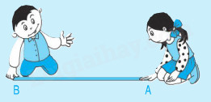
Người ta thường dùng các cọc tiêu dóng thẳng hàng để xác định ba điểm thẳng hàng trên mặt đất.

Slide 7

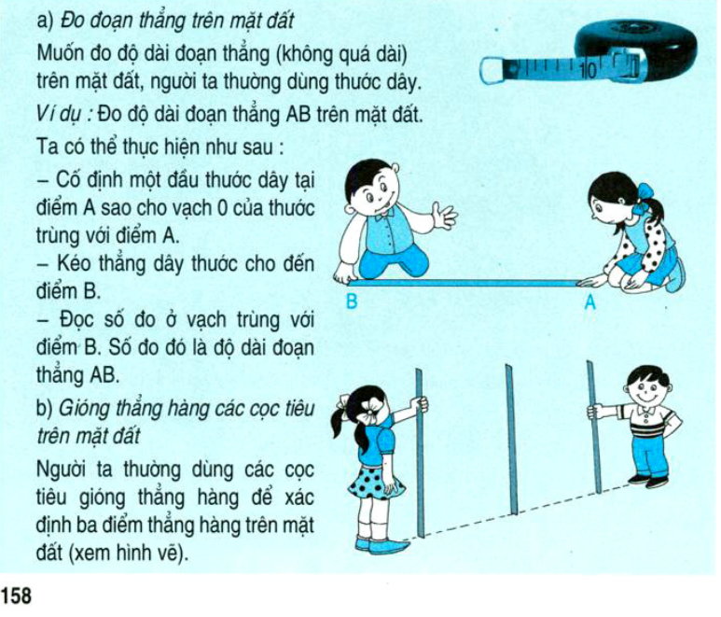
Ví dụ : Xác định một điểm C thẳng hàng với hai điểm A, B cho trước trên mặt đất. Ta có thể thực hiện như sau :
- Cắm hai cọc tiêu thẳng đứng tại vị trí hai điểm A, B.
- Một bạn giữ thẳng đứng cọc tiêu điểm A và dóng thẳng đứng cọc tiêu điểm B. Một bạn cầm cọc tiêu thẳng đứng để tìm vị trí điểm C theo tầm ngắm của bạn ở vị trí điểm A (xem hình vẽ).
- Khi nào bạn ở vị trí điểm A ngắm các cọc tiêu mà chỉ thấy được một cọc tiêu của mình thì việc dóng thẳng các cọc tiêu là xong. Vị trí chân cọc tiêu thứ ba ứng với điểm C cần xác định.
C
B
A

Slide 8
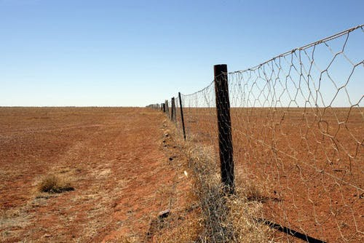
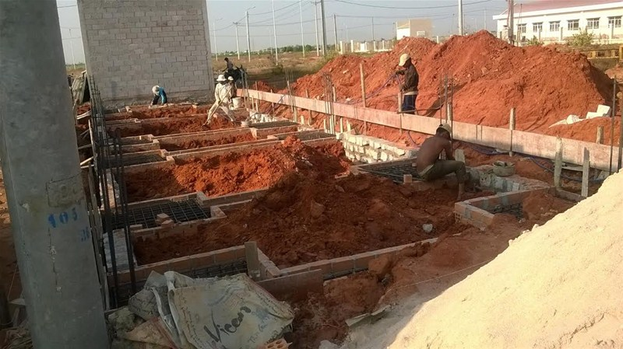

Slide 9
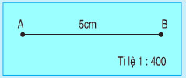
c) Vẽ đoạn thẳng trên bản đồ khi biết độ dài thật của nó
Ví dụ : Một bạn đo độ dài đoạn thẳng AB trên mặt đất được 20m. Hãy vẽ đoạn thẳng AB đó trên bản đồ có tỉ lệ 1 : 400
Ta có thể thực hiện như sau :
- Đổi 20m = 2000cm.
- Tính độ dài của đoạn thẳng AB trên bản đồ : 2000 : 400 = 5 (cm).
- Vẽ đoạn thẳng AB có độ dài 5cm trên bản đồ.

Slide 10



3. Đo độ dài rồi ghi kết quả vào ô trống:
Chiều dài bàn học | Chiều rộng quyển sách toán | Chiều dài quyển sách toán

Slide 11
3. Đo độ dài rồi ghi kết quả vào ô trống:
Chiều dài bàn học | Chiều rộng quyển sách toán | Chiều dài quyển sách toán
120cm
19cm
27cm

Slide 12
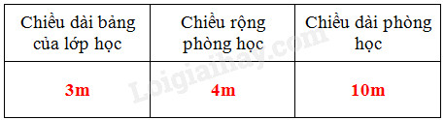

b)
Đổi: 3m = 300cm
Độ dài đoạn AB trên bản đồ là:
300 : 100 = 3 (cm)

Slide 13

THỰC HÀNH

Slide 14
1. Em bước đi 5 bước dọc thẳng trong hành lang nhà em, đánh dấu điểm đầu là A, điểm cuối là B:
a) Em ước lượng xem đoạn thẳng AB dài bao nhiêu?
b) Em hãy kiểm tra bằng cách dùng thước dây để đo độ dài đoạn thẳng AB.
a) Sau khi đi 10 bước, em ước lượng đoạn thẳng AB dài khoảng 150cm.
b) Lấy thước dây để đo kiểm tra độ dài đoạn AB, em được kết quả là ...

Slide 15
2. Nền của phòng học là hình chữ nhật có chiều dài 8m, chiều rộng 6m. Em hãy vẽ hình chữ nhật biểu thị nền phòng học đó theo tỉ lệ 1: 200.
Đổi: 8m = 800cm, 6m = 600cm
Vậy với tỉ lệ 1 : 200 thì:
• Chiều dài hình chữ nhật trên bản đồ là:
800 : 200 = 4 (cm)
• Chiều rộng hình chữ nhật trên bản đồ là:
600 : 200 = 3 (cm)
Ta có hình vẽ như sau:
4m
3m

Slide 16


Tôi là người chiến thắng
Câu 1: Chiều dài bàn học dài khoảng ….
a) 1m
b) 2m
c) 50cm

Slide 17

Tôi là người chiến thắng
Câu 1: Chiều dài bàn học dài khoảng ….
a) 1m
b) 2m
c) 50cm
1
2
0
5
3
4
Hết giờ

Slide 18
Tôi là người chiến thắng
Câu 2: Chiều dài quyển sách Toán dài khoảng …..
a) 27m
b) 27cm
?
c) 27dm

Slide 19
Tôi là người chiến thắng
Câu 2: Chiều dài quyển sách Toán dài khoảng …..
a) 27m
b) 27cm
?
1
2
0
5
3
4
c) 27dm
Hết giờ

Slide 20
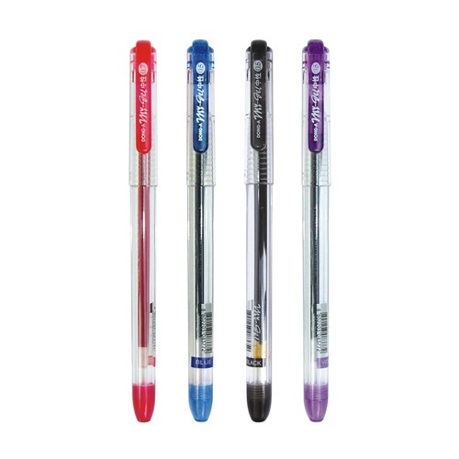
Tôi là người chiến thắng
Câu 3: Cây bút mực có chiều dài khoảng …
a) 15mm
b) 15cm
c) 15m
1
2
0
5
3
4
?
Hết giờ

Slide 21




Tiết học đến đây là kết thúc.

